Slide 1
Opslagmedia

Slide 2
opslagmedia
Online opslagmedia
Offline opslagmedia
Externe harde schijf
USB-stick
Geheugenkaart
…

Slide 3
Bestandsbeheer

Slide 4
Wat moet ik kennen/kunnen?
Navigeren in mappen en bestandenlijsten
Mappen aanmaken
Mappen en bestanden verplaatsen, kopiëren, hernoemen en verwijderen
Zoeken in mappen
Sorteren van bestanden in een map
Weergave van bestanden in mappen.
Bestandsaanduidingen interpreteren (bestandsnaam, grootte, type, extensie, pictogram)

Slide 5
Offline Bestandsbeheer

Slide 6
Navigeren door de windows verkenner
Linksonder op de taakbalk staat een map. Dit is de Windows Verkenner. Hierin vind je alle bestanden van je computer terug.
Links vind je een navigatiepaneel waarin je de grote structuur van je Windows verkenner terugvindt.
Klik op het onderdeel Deze computer. Open jouw persoonlijke schijfruimte (Klas – Nummer)

Slide 7
Mappen aamaken in de windows verkenner
Ga naar de locatie (dit kan een map of het bureaublad zijn) waar je een nieuwe map wilt maken.
Klik met de rechtermuisknop op een leeg gedeelte van het bureaublad of mapvenster, wijs Nieuw aan en klik op Map.
Typ een naam voor de nieuwe map en druk op Enter.

Slide 8
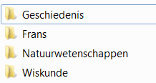
Opdracht
Ga naar je persoonlijke map op de server van de school.
Maak voor elk van jouw vakken een map aan.
Maak voor het vak ICT volgende map aan: ICT_voornaam_achternaam

Slide 9
Een map of bestand verplaatsen

Slide 10
Een map of bestand kopiëren
Klik met de rechtermuisknop op het bestand. Kies voor kopiëren. Of gebruik de sneltoets ctrl – C.
Navigeer door je Windows Verkenner naar de plaats waar je het bestand wil plakken.
Klik met de rechtermuisknop op een lege plaats in het weergavevenster en kies voor plakken. Of gebruik de sneltoets ctrl – V.
!!! Op deze manier wordt het bestand niet verplaatst, maar gekopiëerd naar een nieuwe locatie. Dit wil dus zeggen dat het bestand tweemaal en op twee verschillende plaatsen op je computer is opgeslagen.

Slide 11
Een map of bestand verwijderen
Klik in de taakbalk op de Verkenner (pictogram van een mapje).
Navigeer naar het bestand dat u wilt verwijderen.
Klik op het bestand dat u wilt verwijderen.
Klik in de Verkenner op het tabblad Start > Verwijderen.
OF
Klik in de taakbalk op de Verkenner (pictogram van een mapje).
Navigeer naar het bestand dat u wilt verwijderen.
Klik op het bestand dat u wilt verwijderen.
Gebruik de delete-toets op je toetsenbord.

Slide 12
Bestand kwijt? Gebruik de zoekfunctie

Slide 13
bestanden opslaan
Klik op de knop bestand
Hier vind je de mappen terug waarin je recent bestanden hebt opgeslaan.
Kies voor opslaan
Of blader door je windows verkenner.
We slaan het bestand op op onze computer.

Slide 14
Bestanden opslaan
We spreken af dat we een document of presentatie altijd opslaan onder deze structuur
Schooljaar_Voornaam_Vak_Taak1.docx
Schooljaar_Voornaam_Vak_Presentatie1.pptx
Het spreekt uiteraard voor zich dat de bestanden doorgenummerd worden.

Slide 15
Soorten Bestanden
Verschillende soorten bestanden krijgen verschillende pictogrammen.
Een bestandsextensie of kortweg extensie is een toevoeging aan het eind van een bestandsnaam waarmee aangegeven kan worden om wat voor soort bestand het gaat. Een bestandsextensie bestaat uit een of meer letters (vroeger drie) na de laatste punt in de naam.
Vb. LaurenceDecoster_wiskunde_taak1.docx → dit gaat om een document

Slide 16
Online Bestandsbeheer

Slide 17
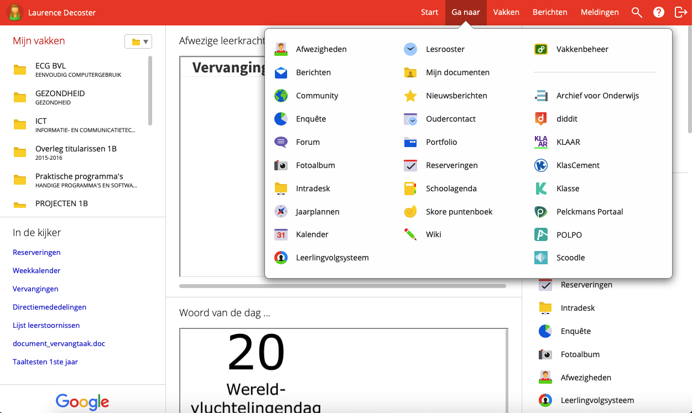
Mijn documenten op Smartschool
Open Smartschool
Log je in
Ga naar
Map of bestand toevoegen

Slide 18
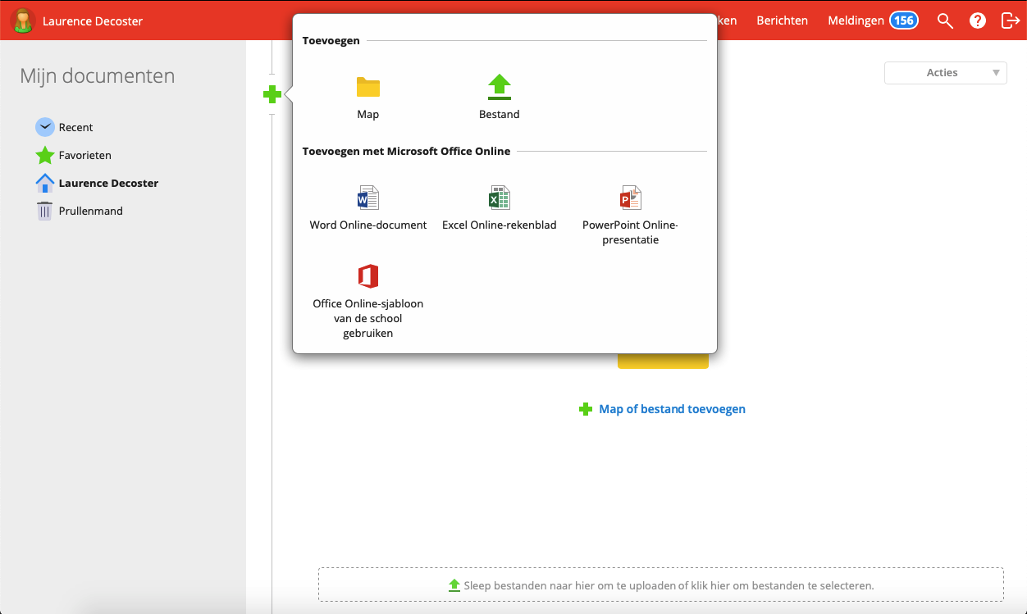
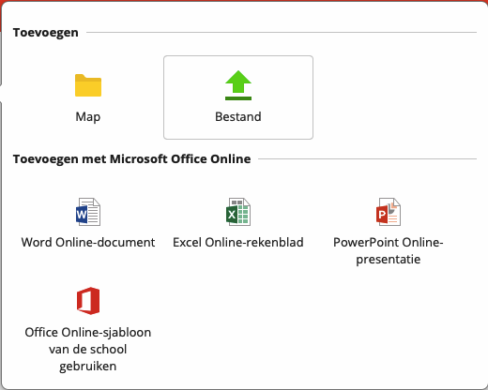
Voeg een nieuwe map toe om structuur te geven aan jouw opslagplaats.
Voeg een nieuw bestand toe.

Slide 19
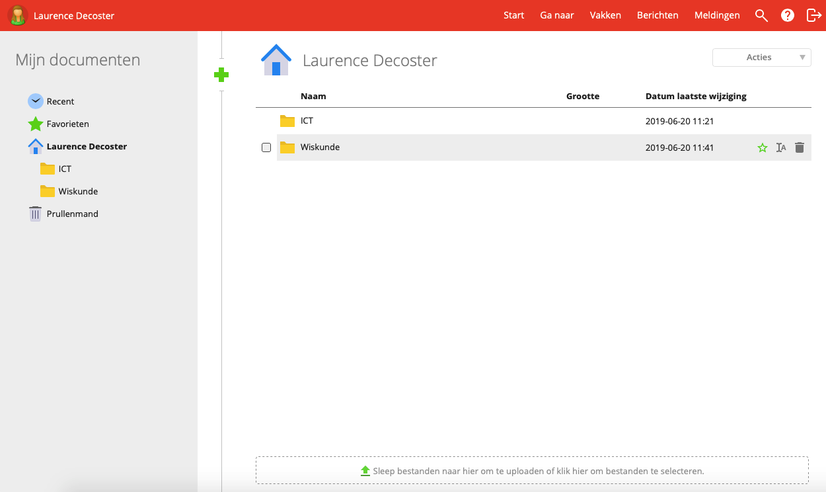
Opdracht
Voeg voor elk van jouw algemene vakken een map toe in jouw documenten op Smartschool.

Slide 20
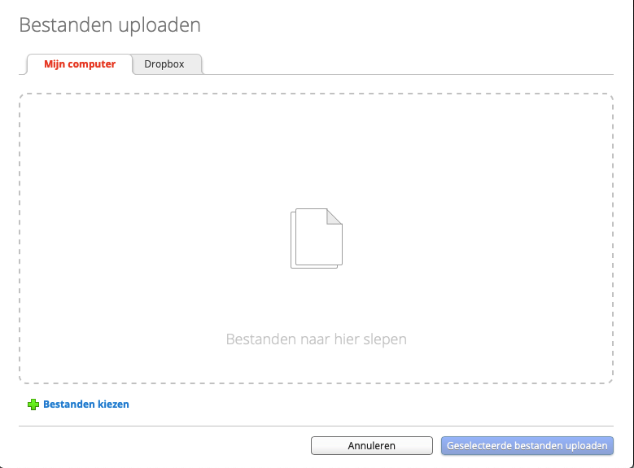
Smartschool: Bestand toevoegen aan mijn documenten
Sleep een bestand van op je computer naar hier.
Vergeet niet de geselecteerde bestanden te uploaden
Kies een bestand van op jouw computer.

